Slide 1

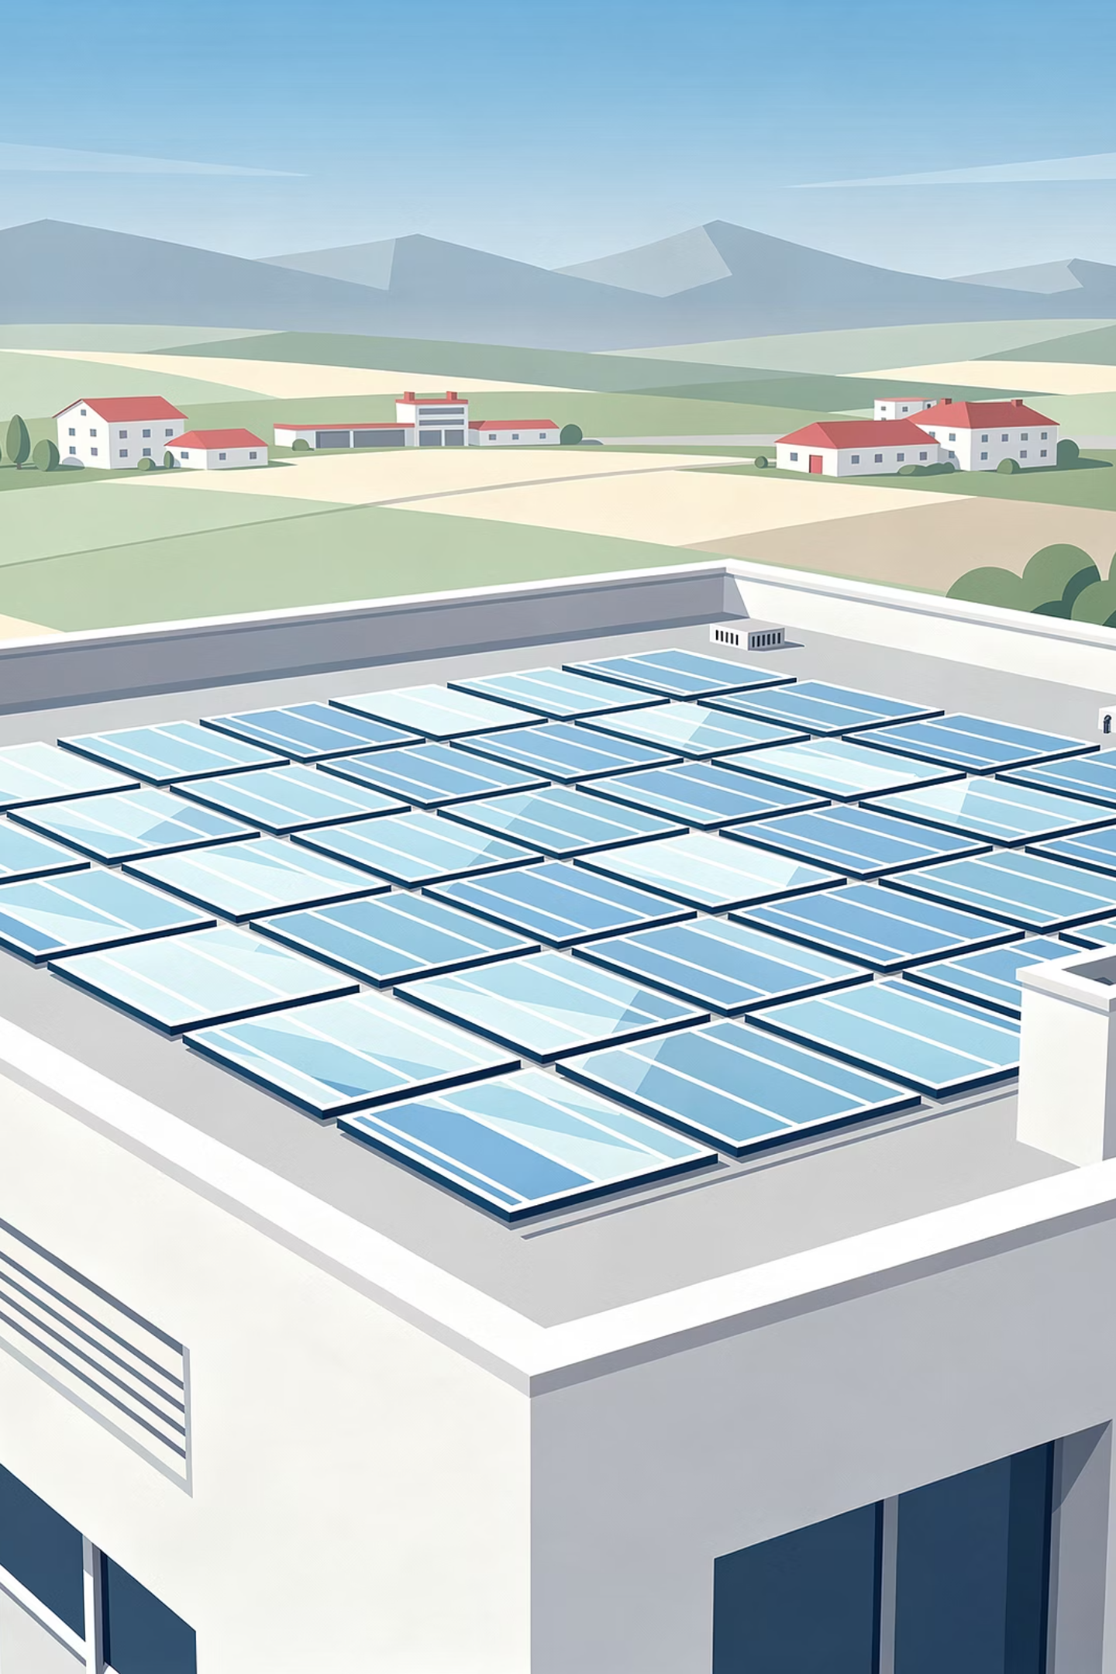
Muqa Solar Company sh.p.k
Kompani lider në projektimin, shitjen dhe instalimin e sistemeve fotovoltaike, sistemeve termike solare dhe stacioneve të karikimit të automjeteve elektrike — duke shërbyer familjet dhe bizneset në Kosovë që nga viti 2008.

Slide 2
Kush Jemi Ne
Historia Jonë
Partneritetet Tona Ndërkombëtare
Muqa Solar Company sh.p.k është një kompani private me eksperiencë të konsoliduar mbi dy dekada në sektorin e energjisë së rinovueshme. E themeluar fillimisht si N.N.H Muqa në vitin 2001, kompania filloi aktivitetin në fushën e energjisë solare që në vitin 2008 dhe operon zyrtarisht si Muqa Solar Company sh.p.k që prej vitit 2012. Me një staf të kualifikuar dhe me eksperiencë të gjerë profesionale, ne kemi ndërtuar një reputacion të fortë si ofrues i zgjidhjeve të besueshme dhe inovative të energjisë.
Kompania vazhdimisht fut inovacione dhe teknologji moderne, duke ofruar zgjidhje bashkëkohore dhe të besueshme në industrinë e energjisë solare. Misioni ynë është të ndihmojmë klientët të ulin kostot e energjisë dhe të përmirësojnë efiçencën e energjisë — si për familjet ashtu edhe për bizneset.
Muqa Solar Company është përfaqësuese dhe distributorese zyrtare në Kosovë për disa prej markave më prestigjioze ndërkombëtare të industrisë. Këto partneritete afatgjata garantojnë aksesin tonë në teknologjitë më të avancuara dhe produktet me cilësinë më të lartë në tregun global.
SONNENKRAFT
KIOTO
Austri — që nga 2008
Austri — që nga 2010
EFFEKTA
FRONIUS
Gjermani — që nga 2012
Austri — që nga 2017
GLEN DIMPLEX
AEROCOMPACT
Gjermani — që nga 2018
Austri — që nga 2022
GL CHARGE
STUDER
Slloveni — që nga 2022
Zvicër — që nga 2023
DEIF
NGEN
Danimarkë — që nga 2023
Slloveni — që nga 2023

Slide 3
Ekspertizë, Edukim dhe Bashkëpunim
Muqa Solar Company nuk është vetëm një kompani shitjeje — ne investojmë vazhdimisht në njohuri, partneritete akademike dhe zgjidhje financiare për të bërë energjinë e pastër të arritshme për të gjithë.
Trajnime Profesionale
Financimi i Sistemeve Diellore
Kompania organizon rregullisht sesione trajnimi profesional me inxhinierë vendas dhe ndërkombëtarë. Programet e trajnimit zhvillohen në bashkëpunim me akademitë e brendeve kryesore si SONNENKRAFT, FRONIUS, STUDER, GL CHARGE, AEROCOMPACT dhe DIMPLEX. Këto trajnime garantojnë që ekipi ynë teknik është gjithmonë i përditësuar me teknologjitë dhe standardet më të fundit të industrisë globale.
Për të lehtësuar investimet në energji të pastër, Muqa Solar Company bashkëpunon me institucionet financiare kryesore në Kosovë, duke ofruar mundësi financimi të favorshme për blerjen dhe instalimin e sistemeve solare:
ProCredit Bank
Banka për Biznes
Bashkëpunimi Akademik
Muqa Solar Company ka nënshkruar marrëveshje bashkëpunimi akademik me institucionet kryesore arsimore të Kosovës brenda programeve kërkimore në fushën e Efiçencës së Energjisë:
Raiffeisen Bank Kosovo
TEB Banka
NLB Banka
Universiteti i Prishtinës
UBT — Kolegji për Biznes dhe Teknologji
IBCM Mitrovicë
Shkolla Teknike "Skënder Luarasi"
Na Kontaktoni
Adresa: Kompleksi EXDX 3, Kati përdhesë, Lokali 1, Lagjja Kalabria, Veternik, 10000 Prishtinë, Kosovë
Tel/Fax: +383 (0) 38 712 155 | Mob: +383 (0) 44 266 624
E-mail: info@muqacompani.com
Website: www.muqacompani.com

